Slide 1
Escuela Normal De Educación Preescolar
Licenciatura en Educación Preescolar
Ciclo Escolar 2020 – 2021
Curso:
PLANEACIÓN Y EVALUACIÓN DE LA ENSEÑANZA Y EL APRENDIZAJE
Titular:
GERARDO GARZA ALCALA
Alumnas:
NATALIA GUADALUPE ANGUIANO PEREZ #2
MARIANA GARCÍA FLORES #4
SARA YAMILET GÓMEZ HERNANDEZ #5
ACTIVIDAD :
ORGANIZADOR GRAFICO
Viernes 30 de abril del 2021 Saltillo, Coahuila.

Slide 2
LINK DEL TRABAJO
https://bubbl.us/12166433
(Se agrego evidencia en la siguiente diapositiva).

Slide 3
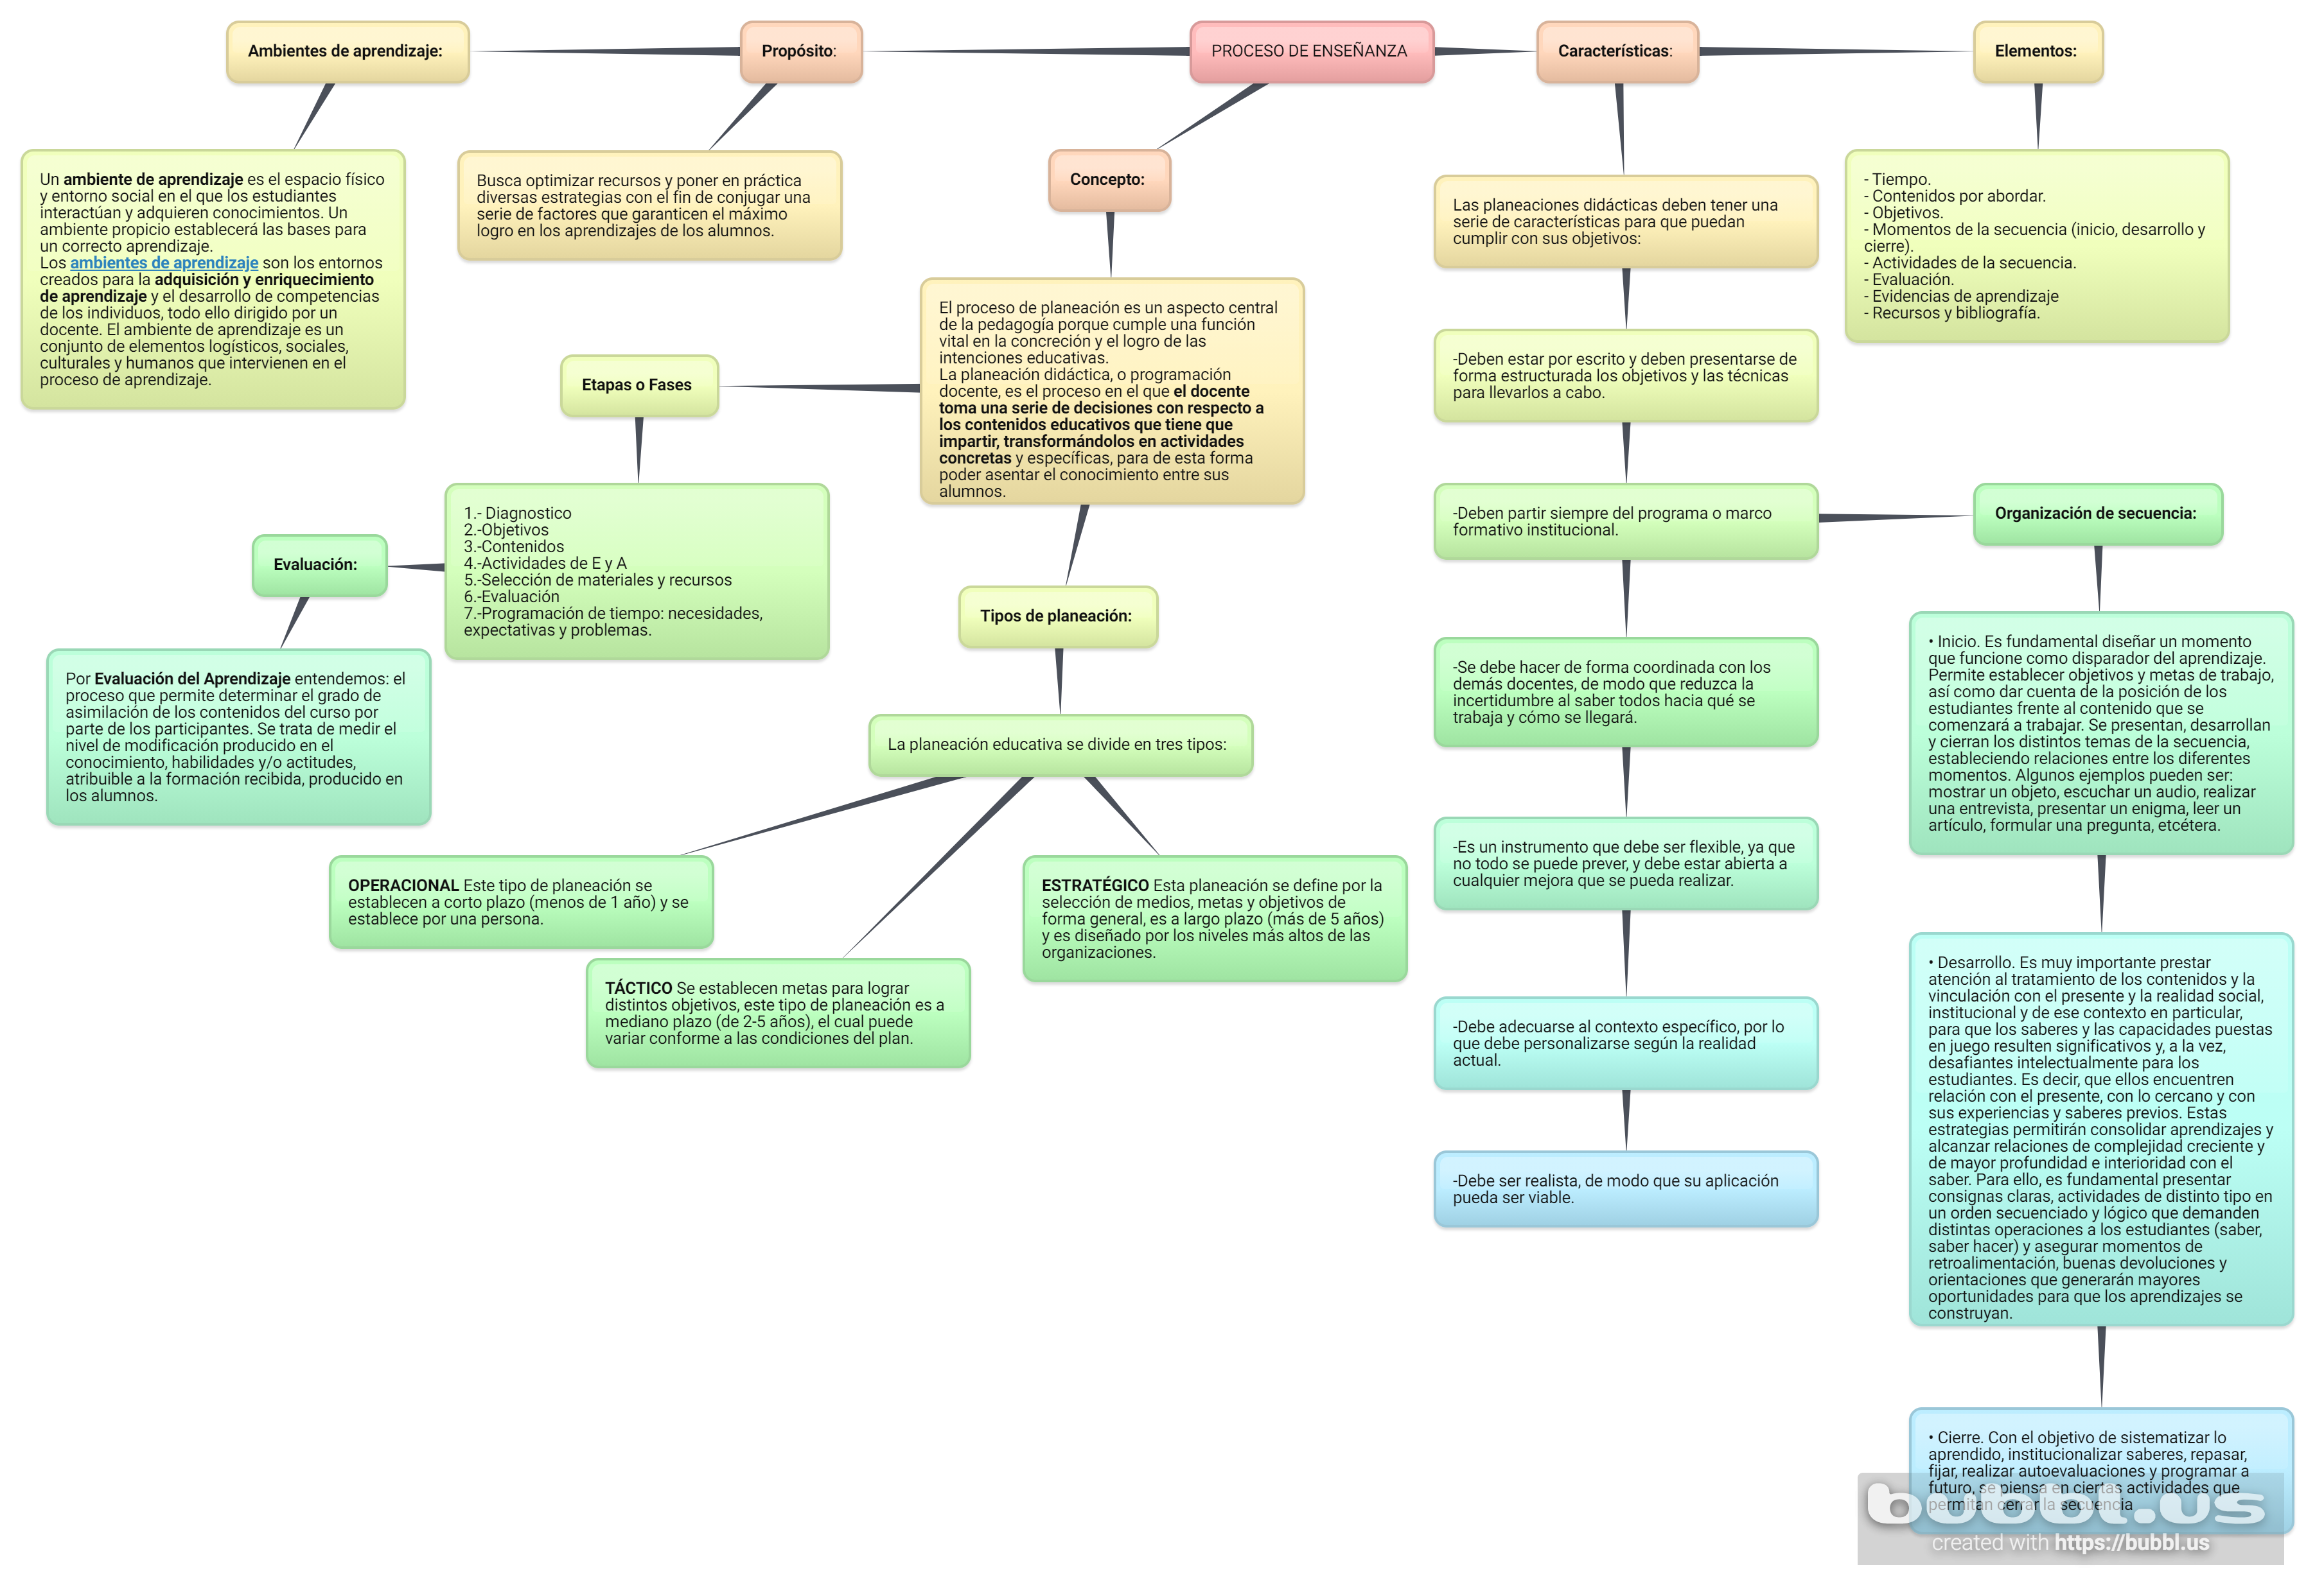

Slide 4
REFERENCIAS
https://www.aprendizaje.wiki/ambientes-de-aprendizaje.htm
https://educrea.cl/modos-de-organizar-las-clases-las-secuencias-didacticas/
https://prezi.com/oiw-p4kwvjoz/elementos-y-etapas-de-la-planeacion-didactica/?fallback=1
https://infogram.com/fases-de-la-planeacion-educativa-1hkv2njxxd9n6x3
https://www.lifeder.com/planeacion-didactica/

